Slide 1
TRƯỜNG TIỂU HỌC ĐÌNH XUYÊN
HD HỌC TIN HỌC
Lớp 4

Slide 2
BÀI 2: CÁC THAO TÁC VỚI THƯ MỤC

Slide 3
1. Nhắc lại kiến thức
a.Tạo / mở thư mục
Tạo thư mục
Nháy phải chuột
Chọn New
Chọn Folder
Mở thư mục
C1: Chọn thư mục -> nháy phải ->Open
C2: Nháy đúp vào thư mục
Các thao tác tạo thư mục?
Các thao tác mở thư mục?

Slide 4
b.Điền từ còn thiếu để được câu đúng
Thư mục LOP4B có các thư mục con: …… ……
Thư mục TO1 có các thư mục con: …….. ……..
TO1, TO2, TO3
AN, BINH, KHIEM

Slide 5
c. Đánh dấu vào ở sau câu đúng
Để mở thư mục LOP4B em phải thực hiện thao tác nào sau đây:
Nháy nút phải chuột vào thư mục LOP4B, chọn Open
Nháy nút phải chuột vào thư mục LOP4B, chọn New
Nháy nút phải chuột vào thư mục LOP4B
Nháy đúp chuột vào thư mục LOP4B

Slide 6
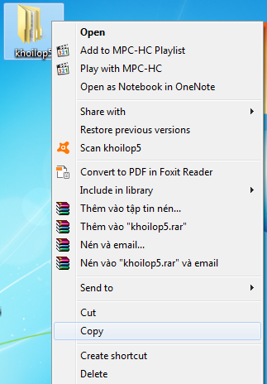
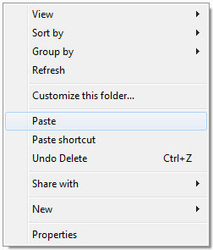
2. Sao chép (Copy) thư mục
Các thao tác sao chép thư mục
Bước 1: Nháy phải chuột vào thư mục cần sao chép, chọn Copy
Bước 2: Mở thư mục sẽ chứa, nháy phải chuột, chọn Paste

Slide 7
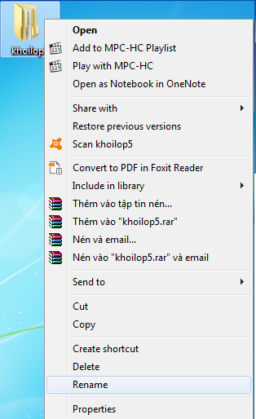
3. Đổi tên (Rename) thư mục
Các thao tác đổi tên thư mục:
Bước 1: Nháy phải chuột vào thư mục cần đổi tên, chọn Rename
Bước 2: Gõ tên mới cho thư mục
Bước 3: Nhấn Enter

Slide 8
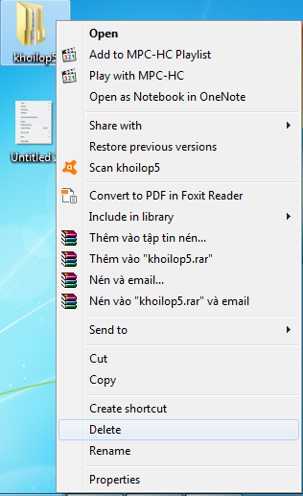
4. Xóa (Delete) thư mục
Các thao tác xóa thư mục:
Bước 1: Nháy phải chuột vào thư mục cần xóa, chọn Delete
Bước 2: Nhấn Enter

Slide 9
Thực hành
Mở thư mục LOP41 đã tạo:
Trong thư mục LOP41, tạo thư mực TO4
Copy các thư muc: AN, BINH, KHIEM từ thư mục TO1 vào thư mục TO4
Đổi các tên AN, BINH, KHIEM thành LAN, NGỌC, TUAN

Slide 10
Thực hành
Trong thư mục LOP4B, tạo thư mục Sơn Ca.
* Điền từ
Để thực hiện thao tác sao chép thư mục Sơn Ca từ thư mục LOP4B sang thư mục LOP4A
Bước 1: Mở thư mục LOP4B, nháy .. ……………. vào thư mục ……….….rồi chọn ……………
Bước 2: Mở thư mục …………, nháy nút phải chuột, chọn …………
nút phải chuột
Sơn ca
Copy
LOP4A
Paste

Slide 11
A. HOẠT ĐỘNG CƠ BẢN
BÀI 3: LÀM QUEN VỚI TỆP
1.Tạo tệp (Bài 1/15)

Slide 12
A. HoẠT ĐỘNG CƠ BẢN
BÀI 3: LÀM QUEN VỚI TỆP
2. Phân biệt tệp và thư mục

Slide 13
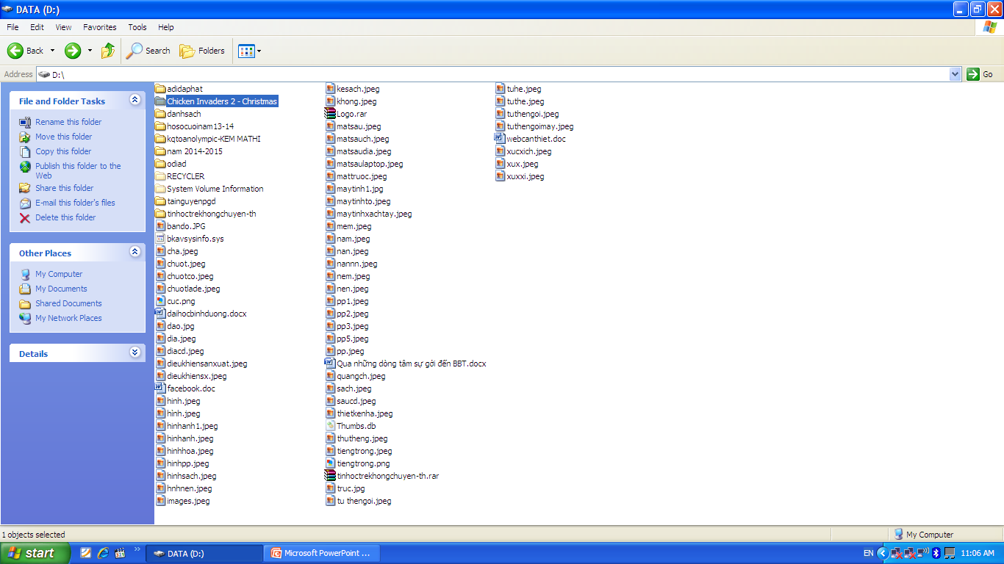
2. Tệp và thư mục.
Tệp là gì ?
-Là tập hợp của thông tin trong một chương trình được tên.
Ví dụ: tệp văn bản (word), tệp hình vẽ(paint).
-Thông tin được lưu trong tệp .Mỗi tệp có một tên để phân biệt và có biểu tượng khác nhau.
-Tệp được sắp xếp trong các thư mục
Chú ý : Không được dùng các ký tự sau khi lưu tên tệp: \ / : * “,” < >
Thư mục là gì?(Folder, Directory)
-Là một dạng tệp tin đặc biệt có tác dụng như là ngăn chứa được dùng quản lý trong việc sắp xếp các tệp tin và thư mục con(sub folder)
Chú ý: Tệp tin không chứa được các thư mục.

Slide 14
TÊN TỆP:
GỒM 2 PHẦN: PHẦN TÊN + PHẦN MỞ RỘNG
PHẦN TÊN do người tạo đặt
PHẦN MỞ RỘNG do máy tự động thêm vào.
Ví dụ
Phần tên
Baitap1.docx
Phần mở rộng

Slide 15
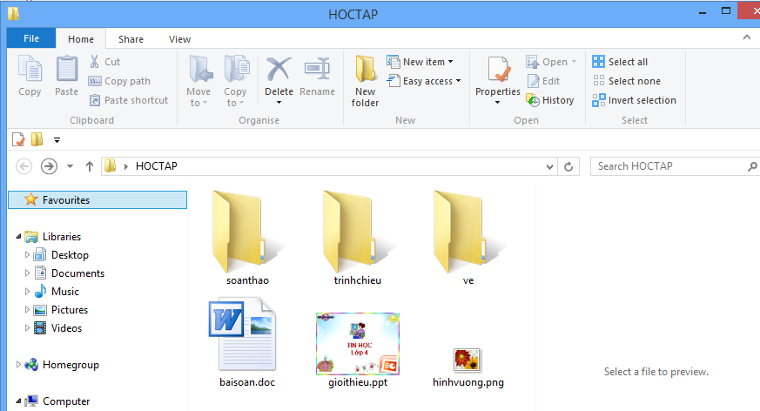
A. HOẠT ĐỘNG CƠ BẢN
2. Phân biệt tệp và thư mục
Mở và quan sát thư mục HOCTAP.
Thư mục HOCTAP đang mở
Các thư mục
Các tệp
Trong thư mục có thể chứa nhiều tệp và thư mục
tên tệp

Slide 16
Trong thư mục HOCTAP có các thư mục ve, soanthao, trinhchieu.
Ngoài ra em còn thấy biểu tượng được tạo ra khi em lưu bài soạn thảo văn bản, đó được gọi là tệp. Mỗi tệp có 1 tên,tên tệp bao gồm phần tên và phần mở rộng được cách nhau bởi dấu chấm. Phần tên do em tự đặt, phần mở rộng tự động thêm vào.
Baisoanthao.doc
Phần tên
Phần mở rộng

Slide 17
A. HOẠT ĐỘNG CƠ BẢN
2. Phân biệt tệp và thư mục
Điền tên thư mục con và tên tệp trong thư mục HOCTAP vào bảng sau:
Thư mục | Tệp
Thư mục | Tệp
Soanthao | baisoan
Trinhchieu | Gioithieu
ve | Hinhvuong

Slide 18
B.HOẠT ĐỘNG THỰC HÀNH
1.Em hãy mở thư mục HOCTAP đã tạo ở hoạt động 1, mục A rồi thực hiện các yêu cầu sau:
Nháy đúp chuột vào biểu tượng tệp, quan sát rồi đánh dấu X vào ô vuông theo yêu cầu sau:

Slide 19
B.HOẠT ĐỘNG THỰC HÀNH
Biểu tượng | Mở ra chương trình
 | Paint với bức tranh đã vẽ
 | Word với văn bản đã soạn thảo
 | PowerPoint với bài trình chiếu đã soạn
 | Paint với bức tranh đã vẽ
 | Word với văn bản đã soạn thảo
 | PowerPoint với bài trình chiếu đã soạn
 | Paint với bức tranh đã vẽ
 | Word với văn bản đã soạn thảo
 | PowerPoint với bài trình chiếu đã soạn
x
x
x

Slide 20
B.HOẠT ĐỘNG THỰC HÀNH
2. Em hãy viết phần tên và phần mở rộng của các tệp tương ứng vào bảng sau:
Biểu tượng tệp
Phần tên
Phần mở rộng
hinhvuong
Baisoan
gioithieu
png
doc
ppt

